Slide 1


PROGRAMACIÓN WEB · IF2003
Plataforma Web de Finanzas Personales
EQUIPO
MH
Miguel Angel Holguín
AV
Angie Juliana Vargas
AH
Ana Sofía Henao Agudelo

Slide 2
Indice
1. Parte No Técnica (Negocio & UX)
2. Parte Técnica (Arquitectura & BD)
Problema
RF / RNF Principales
Control informal de finanzas personales.
Requerimientos clave y reglas de negocio.
Objetivos
Roles & Seguridad
Registrar, consultar, calcular saldo y reportes.
Lógica de autenticación y permisos de usuario/admin.
Alcance
Modelo ER
Límites de desarrollo (incluye vs no incluye).
Entidades, claves PK/FK y relaciones cardinales.
Mockup
Restricciones
Recorrido funcional de usuario y administrador.
Decisiones técnicas de implementación y repositorio.

Slide 3
Problema y Oportunidad
Propuesta de Solución (DESPUÉS)
Situación Actual (ANTES)
Centralización completa de la salud financiera personal en una plataforma web intuitiva y segura.
Datos Dispersos: Registros informales en apuntes físicos, hojas de cálculo o memoria.
Panel Central
Presupuestos
Falta de Control: Dificultad para calcular saldo disponible real e ingresos consolidados.
Monitoreo de saldo en tiempo real.
Límites de gasto por categoría.
Opacidad de Gastos: Incerteza sobre las categorías donde se concentra el mayor consumo.
PARTE NO TÉCNICA
Reportes Visuales
Acceso por Rol
Gráficos interactivos periódicos.
Reglas para usuario y admin.

Slide 4
Objetivos y Alcance del Proyecto
Objetivo General
El Proyecto INCLUYE
Desarrollar una plataforma web que permita registrar, organizar y consultar ingresos y gastos personales, establecer presupuestos y visualizar información financiera.
Autenticación (Login / Registro)
Gestión de Movimientos
Dashboard y Gráficos
Módulo de Presupuestos
Gestión de Usuarios (Admin)
Objetivos Específicos
Registrar ingresos/gastos con valor, fecha, categoría y descripción.
Por ahora… El Proyecto NO INCLUYE
PARTE NO TÉCNICA
Consultar historial, saldo disponible y reportes por periodo.
Crear presupuestos por categoría y controlar su avance.
Conexión bancaria API
Transferencias reales
Pagos en línea
Integración Criptomonedas
App móvil nativa

Slide 5
Roles, Permisos y Autenticación
1. Login
2. Identificación
3. Habilitación
Correo + Contraseña
Rol Usuario / Admin
Funciones permitidas
Rol: Usuario Final
Rol: Administrador
PARTE TÉCNICA
Acceso exclusivo a su gestión financiera individual.
Supervisión global de la plataforma y gobierno de usuarios.
Registrar y editar sus ingresos y gastos.
Consultar lista general de usuarios registrados.
Crear categorías personalizadas y presupuestos.
Crear y editar cuentas de usuario en el sistema.
Consultar saldo disponible y reportes gráficos.
Desactivar cuentas de usuario y revisar logs.

Slide 6
MOCKUP INTERFAZ
Recorrido del Usuario: Acceso y Dashboard
El usuario ingresa al sistema mediante sus credenciales, accede a su panel financiero consolidado y visualiza indicadores clave.
01
Inicio de Sesión & Registro
Formulario seguro con validación de credenciales.
02
Dashboard Central
Saldo disponible, total ingresos, gastos y presupuestos.
03
Análisis Visual
Gráfico comparativo de ingresos vs gastos y distribución.

Slide 7
MOCKUP INTERFAZ
Pantallas Operativas del Usuario
04. Movimientos
05. Registrar Movimiento
Historial detallado de transacciones con filtros avanzados por fecha, categoría y tipo. Exportación en CSV.
Formulario dinámico para ingreso o gasto con selección de fecha, categoría, cuenta y adjunto opcional.
06. Presupuestos
07. Reportes Financieros
Configuración de límites de gasto por categoría con barra de avance y alertas de consumo crítico.
Análisis gráfico comparativo de tendencias, ingresos vs gastos acumulados y top de erogaciones.

Slide 8
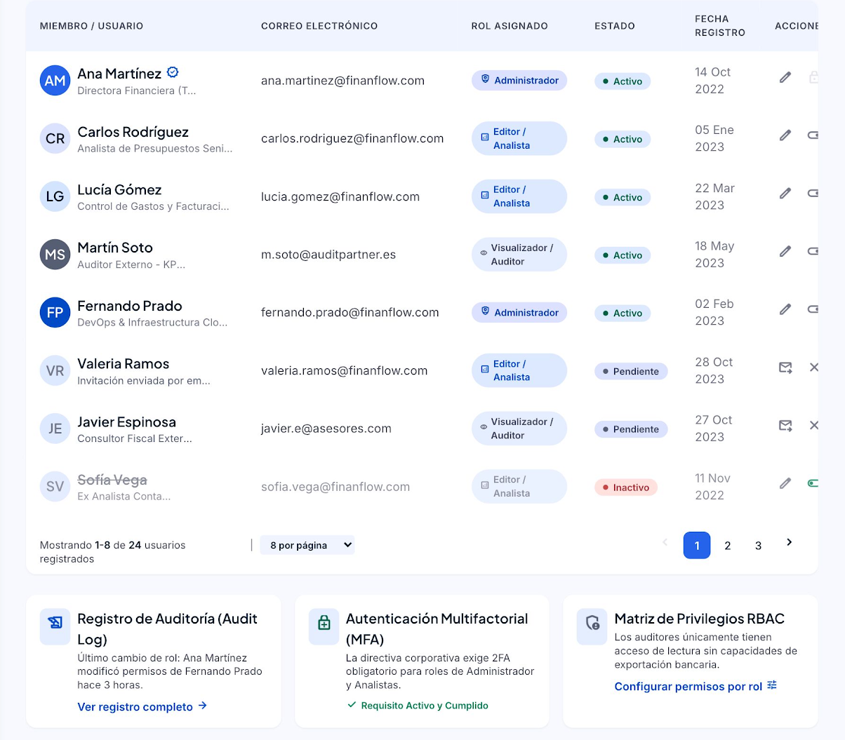
MOCKUP INTERFAZ
Recorrido del Administrador
Funciones Principales de Admin
Gestión de Sesión: Iniciar y cerrar sesión de manera segura.
Consulta de Usuarios: Ver listado con estado y rol asignado.
Edición y Creación: Modificar información básica de usuarios.
Desactivación: Inhabilitar cuentas sin perder historial de datos.
Regla Clave de Negocio
Las funciones de administración solo están disponibles para cuentas autenticadas con rol exclusivo de Administrador.

Slide 9
PARTE TÉCNICA
Requerimientos Funcionales (RF)
RF-01 – 03
RF-04 – 09
Autenticación & Roles
Gestión de Movimientos
Registro de nuevos usuarios, inicio de sesión seguro e identificación automática de roles (Usuario / Administrador).
Funciones CRUD completas: Registrar, consultar, editar y eliminar transacciones de ingresos y gastos.
RF-10 – 15
RF-16 – 21
Presupuestos y Reportes
Administración & Sesión
Cálculo de saldo, asignación de categorías, control de presupuestos mensuales y generación de gráficos interactivos.
Administración de usuarios, políticas de privacidad, cierre de sesión y auditoría del sistema.

Slide 10

PARTE TÉCNICA
Calidad del Sistema y Reglas de Negocio
Requerimientos No Funcionales
Reglas de Negocio Clave
Criterios de comportamiento y rendimiento del sistema
Condiciones e invariantes que siempre deben cumplirse
Rendimiento: Carga de vistas principales en menos de 3 segundos.
Correo Único: Cada email identifica de forma unívoca a una sola cuenta.
Seguridad: Contraseñas encriptadas obligatoriamente con hash seguro.
Privacidad: Un usuario solo accede a su información financiera personal.
Usabilidad: Diseño responsivo adaptable desde 360 px.
Valores Positivos: Ingresos, gastos y presupuestos deben ser mayores a cero.
Compatibilidad: Soporte para Chrome, Edge, Brave, Safari y Firefox.
Historial Integridad: Categorías con movimientos conservan historial.
Mantenibilidad: Separación de interfaz, lógica y datos.
Bloqueo de Acceso: Usuarios desactivados no pueden iniciar sesión.

Slide 11
PARTE TÉCNICA
Modelo de Datos Relacional
Rol
Usuario
Categoría
Movimiento
Presupuesto
PK id
PK id
PK id
PK id
PK id
nombre
nombre
FK usuario_id
FK usuario_id
FK usuario_id
correo
nombre
FK categoria_id
FK categoria_id
contraseña_hash
tipo
tipo · valor
valor_límite
FK rol_id
estado
fecha
periodo
estado
Relaciones Principales de Cardinalidad:
• Un Rol puede estar asociado a muchos Usuarios (1:N).
• Una Categoría posee múltiples Movimientos y Presupuestos (1:N).
• Un Usuario gestiona sus propias categorías, movimientos y presupuestos.
• Cada Movimiento pertenece estrictamente a un usuario y a una categoría.

Slide 12
PARTE TÉCNICA
Arquitectura & Límites
Restricciones y Decisiones de Diseño
Restricciones del Proyecto
Decisiones Arquitectónicas
Aplicación web requerida con conexión activa a Internet.
Aislamiento de Datos: Separación estricta por usuario para proteger la privacidad.
Uso obligatorio de base de datos relacional para persistencia.
Autenticación con dos roles bien definidos y permisos distintos.
Inmutabilidad Histórica: Conservación de registros para auditoría e integridad.
Sin pasarelas de pago ni transferencias bancarias reales.
Categorización Dinámica: Clasificación flexible de ingresos y gastos.
Visualización Dashboard: Muestra de saldos y gráficos para decisiones ágiles.

Slide 13
Checklist de Repositorio GitHub
docs/definicion.md
docs/mockup/
docs/presentacion/
Documentación oficial en Markdown que incluye las 13 secciones normativas requeridas.
Carpeta con imágenes individuales exportadas de cada pantalla del flujo funcional.
Presentación ejecutable guardada en formato PDF / PPTX o versión editable HTML.
README.md
Formato Editable
Contiene nombre del proyecto, lista de integrantes y enlace directo a la definición.
Estructura libre para modificar textos, colores, capturas y notas de exposición.

